Slide 1

Проект по теме : «Улицы Рязани названные в честь героев Великой Отечественной Войны».
УЛИЦА
АЛЕКСАНДРА ТИПАНОВА
И смотрит на сынов своих Россия, Как будто лишь вчера закончен бой. Проходят победители седые, Победа остаётся молодой

Slide 2

1941 год
22 июня

Slide 3
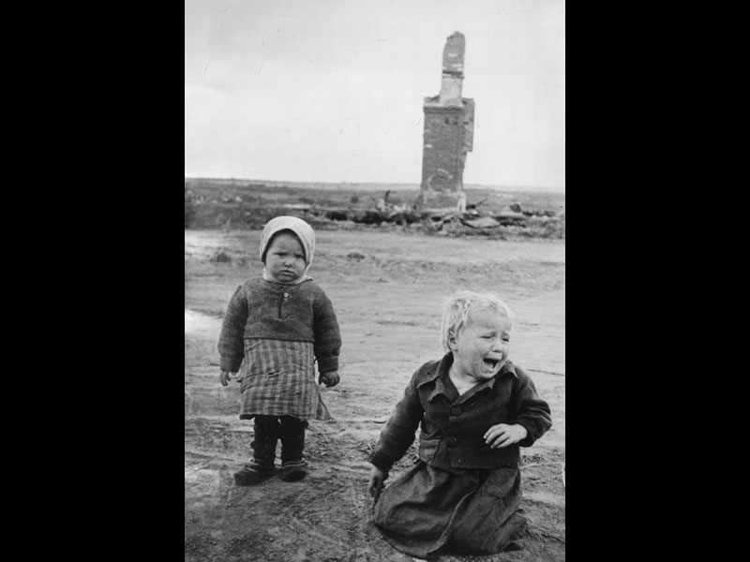
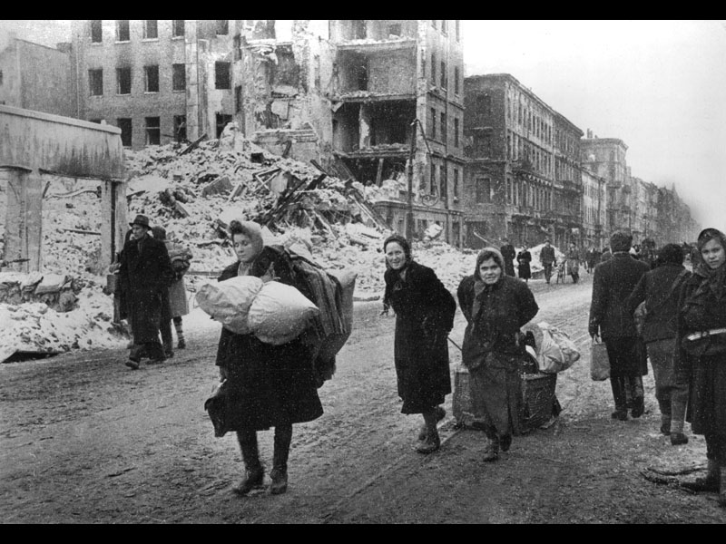
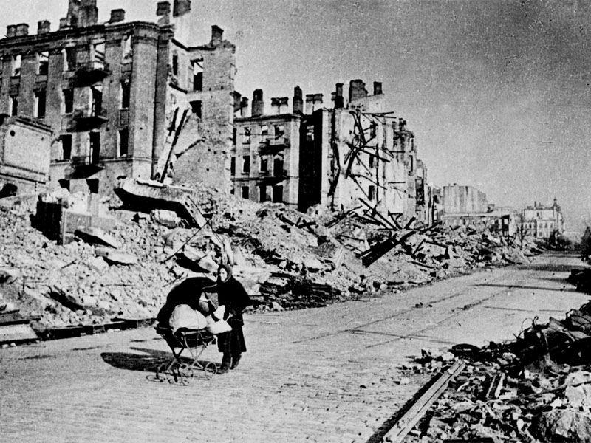
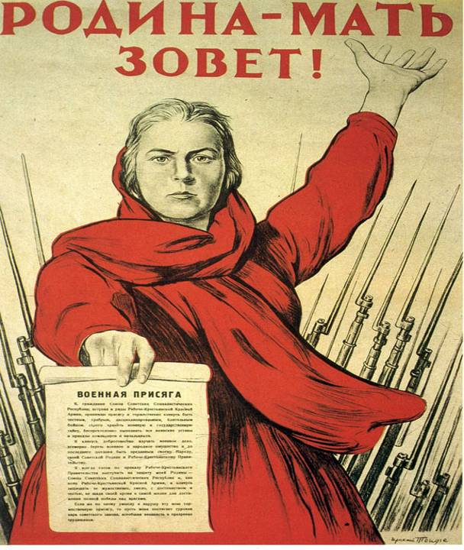
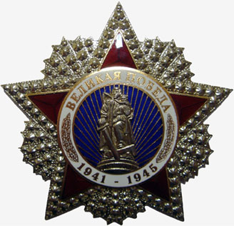
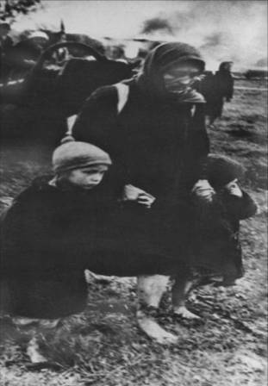
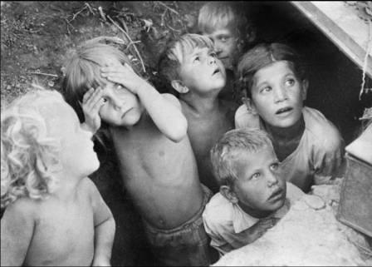
1418
страшных, мучительных дней

Slide 4
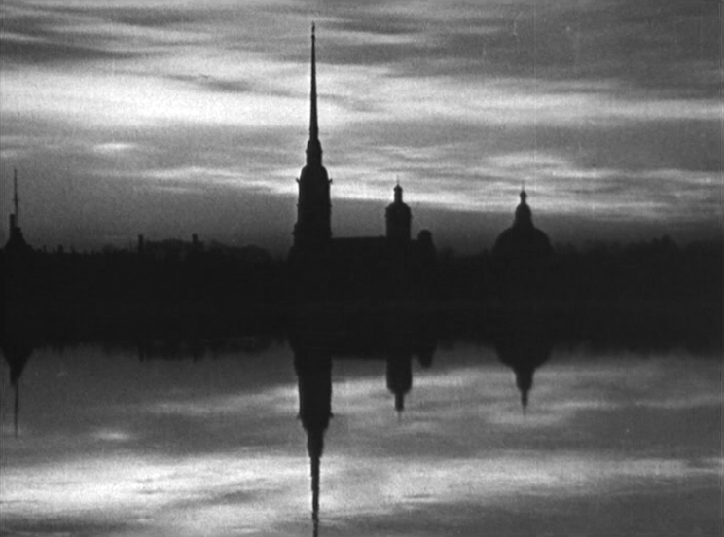
БЛОКАДА ЛЕНИНГРАДА
8 сентября 1941 –
27 января 1944

Slide 5
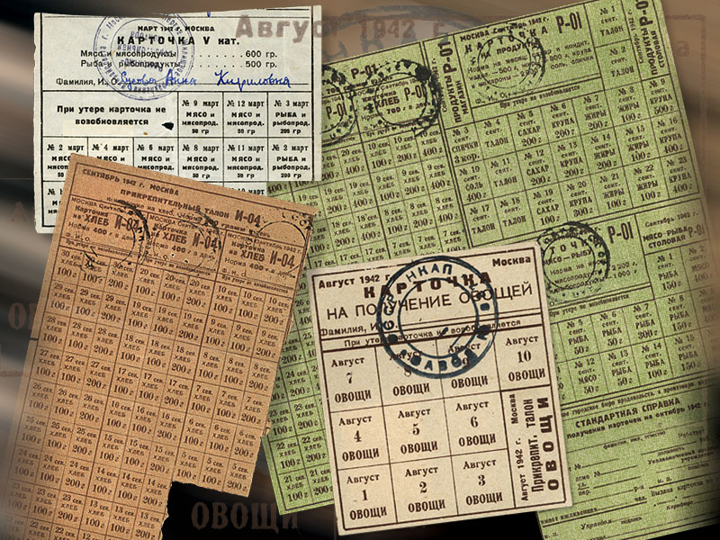
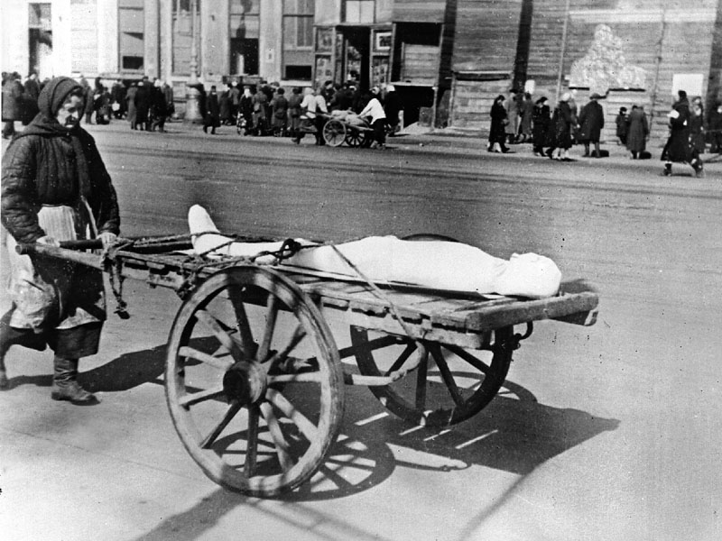
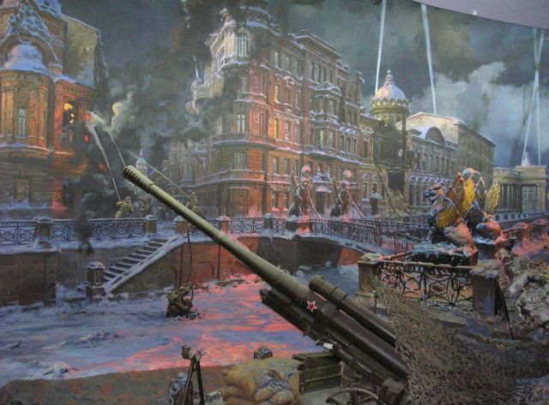
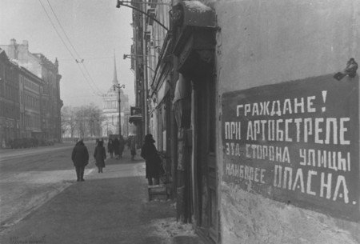

Только за 1943год фашисты сбросили более 3тыс. бомб на Ленинград, выпустили по нему около 67тыс. снарядов.
Только за 1943год фашисты сбросили более 3тыс. бомб на Ленинград, выпустили по нему около 67тыс. снарядов.
Враг бросил на город 700 тысяч солдат, 1500 танков, 1200 самолетов…
БЛОКАДА ЛЕНИНГРАДА
Блокада
ЛЕНИНГРАДА
872 дня
Более полумиллиона ленинградцев участвовало в сооружении оборонительных рубежей.
Более полумиллиона ленинградцев участвовало в сооружении оборонительных рубежей.
С 13 ноября 1941 года норма выдачи хлеба населению была снижена. Теперь рабочие получали по 300 граммов хлеба, все остальные - по 150. 20 ноября и этот скудный паёк пришлось урезать. Население стало получать самую низкую норму за всё время блокады - 250 граммов на рабочую карточку и 125 граммов - на все остальные. В Ленинграде начался голод
Продуктовые карточки различных категорий населения.

Slide 6
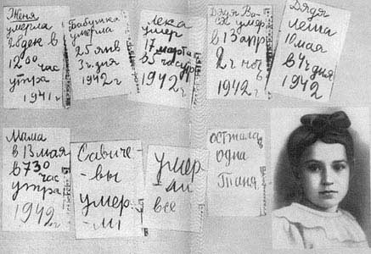
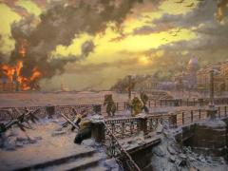
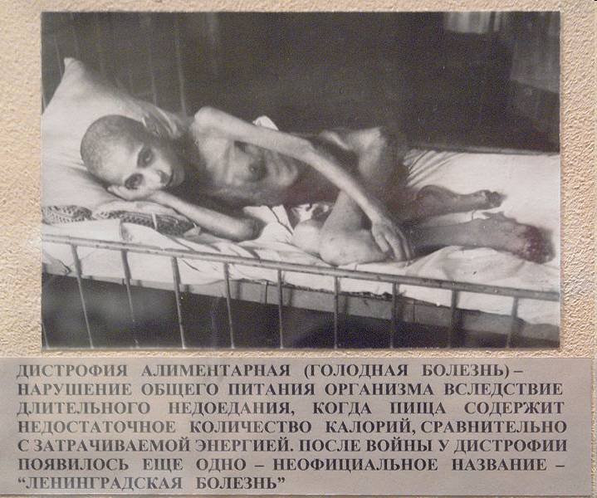
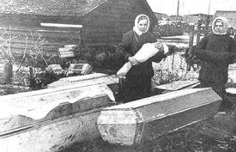
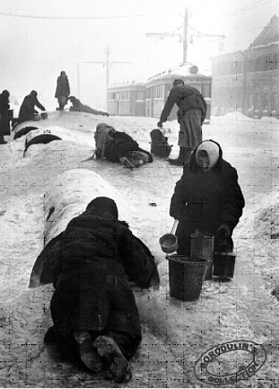
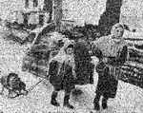
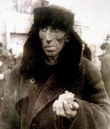
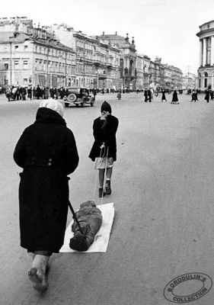
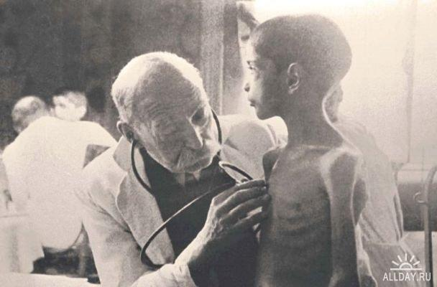
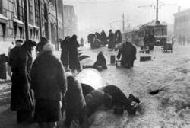
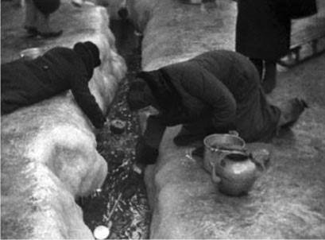
БЛОКАДА ЛЕНИНГРАДА
Только за первую блокадную зиму голод унес в Ленинграде 252тыс. человек.
"…Жизнь в Ленинграде с каждым днем ухудшается. Люди начинают пухнуть, так как едят горчицу, из нее делают лепешки. Мучной пыли, которой раньше клеили обои, уже нигде не достанешь".
"…Ленинград стал моргом, улицы стали проспектами мертвых. В каждом доме в подвале склад мертвецов. По улицам вереницы покойников".
"…В Ленинграде жуткий голод. Ездим по полям и свалкам и собираем всякие коренья и грязные листья от кормовой свеклы и серой капусты, да и тех-то нет".
Таня Савичева
Всего за время блокады в Ленинграде погибло более 600тыс. человек.

Slide 7
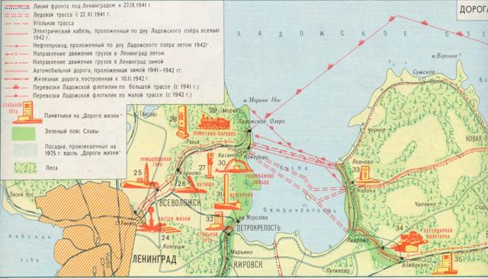
«Дорога жизни»

Slide 8
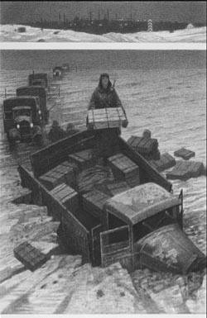
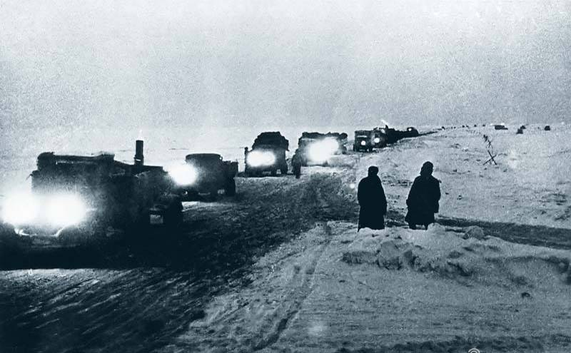
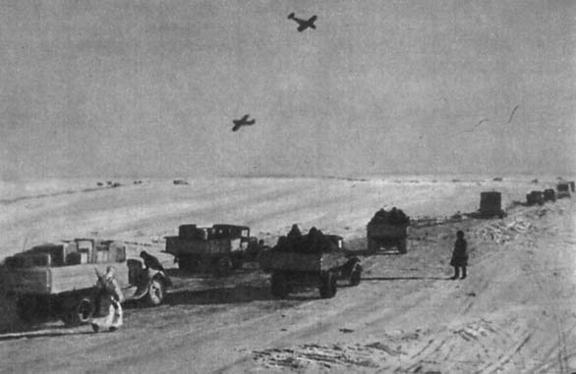
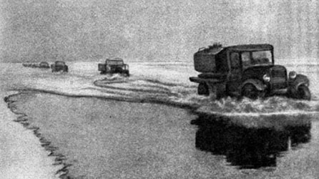
«Еще не знают на земле страшней и радостней дороги.» О.Бергольц
Грузовики шли под постоянными бомбежками, поэтому этот путь прозвали «Дорогой смерти»
За 102 дня работы ледовой трассы по ней было доставлено более 200т грузов

Slide 9
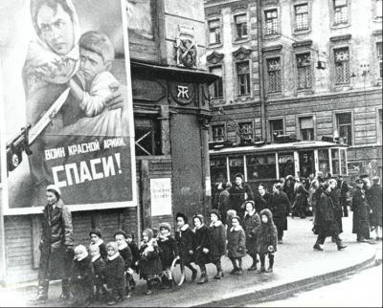
К зиме 1942-1943 года
В Ленинграде работало 100 школ
В школах учились около 100 тыс. ребят

Slide 10
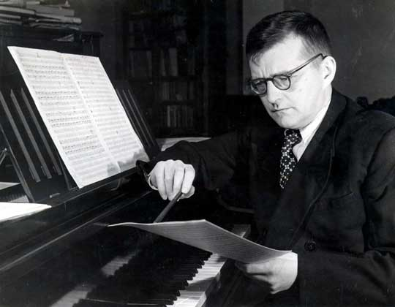
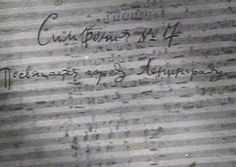
«Нашей борьбе с фашизмом, нашей грядущей победе над врагом, моему родному городу Ленинграду я посвящаю свою Седьмую симфонию». Д.Шостакович

Slide 11
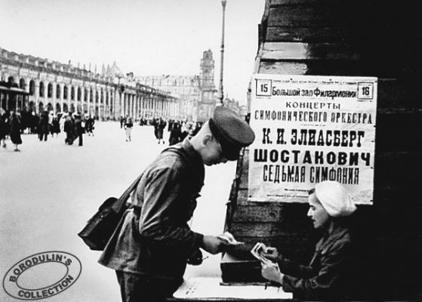
9 августа 1942г.

Slide 12
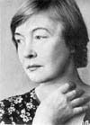
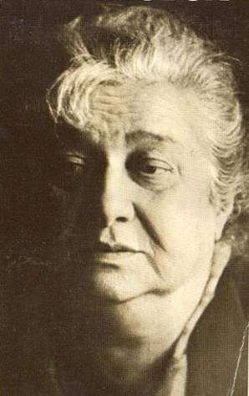
« Я говорю с тобой под свист снарядов,
Угрюмым заревом озарена.
Я говорю с тобой из Ленинграда,
Страна моя, печальная страна…»
О. Берггольц
«И та, что сегодня прощается с милым,-
Пусть боль свою в силу она переплавит.
Мы детям клянемся, клянемся могилам,
Что нас покориться никто не заставит!»
А.Ахматова

Slide 13
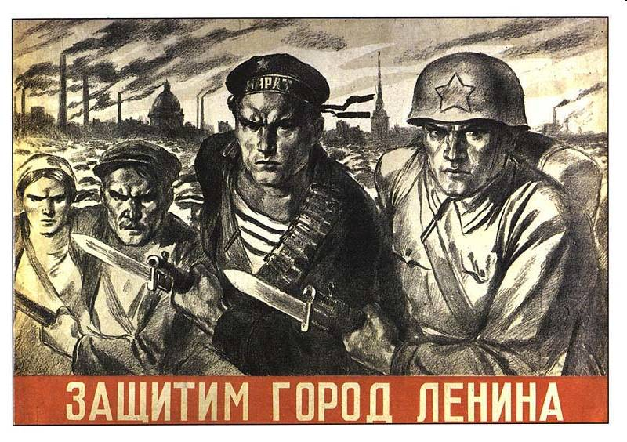

Slide 14
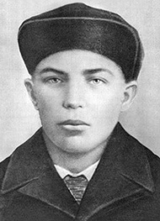
Одним из защитников Ленинграда был
Рязанский двадцатилетний паренек
Типанов Саша

Slide 15
Типанов Александр Фёдорович
родился 20 октября 1924 года в селе Устье ныне Сасовского района Рязанской области. Рос в трудовой крестьянской семье. Детей было трое. Саша был старшим. Учился в школе он хорошо. Был активным пионером. Во всём помогал матери. Наталья Михайловна, мать Александра Типанова, с большой любовью вспоминала, как Саша вместе с ней работал в колхозе.

Slide 16
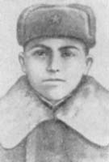
Когда Саше исполнилось 17 лет, он добровольцем ушёл на фронт. В Советской армии Александр с 1942 года, а в действующей армии с февраля 1943 года. В первых же боях он проявил себя смелым и находчивым воином, за что и получил свою первую награду – медаль «За боевые заслуги». Комсомольцы роты избрали его комсоргом. Участвовал в обороне Ленинграда.

Slide 17
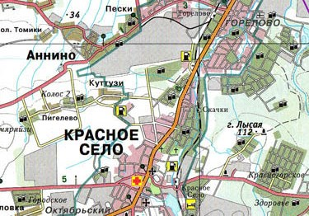
Более двух лет гитлеровцы совершенствовали под Ленинградом глубоко эшелонированную оборону. Для того чтобы освободить город от блокады, необходимо было преодолеть множество препятствий.15 января 1944 года началось наступление наших частей со стороны Пулково. 191-й гвардейский стрелковый полк, в котором служил А.Ф. Типанов, должен был нанести удар в направлении Красного Села (Ленинградская область).
На рассвете 18 января 1944 года подразделения вышли к высоте с отметкой "112.0", преградившей путь на Красное Село. Прикрывая отход своих частей, противник вёл сильный огонь из оборудованных на этой высоте дзотов. А.Ф. Типанов находился в первых рядах наступающих и уничтожал живую силу врага из пулемёта, обеспечивая действия своего подразделения.

Slide 18
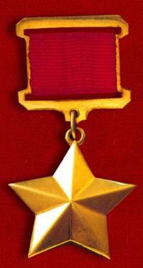
...Прорвав передний край обороны противника, гвардейцы приближались ко второй оборонительной линии. И хотя наши артиллеристы уничтожили много огневых точек, гитлеровцы все еще держались. Сильный огонь вражеского дзота вынудил роту залечь. Пулеметчик Типанов целился в черный глазок амбразуры. Заставить врага замолчать ему не удалось.
Типанов израсходовал все патроны, а поднести новые ленты некому: раненого помощника унесли санитары.
Перед тем как выступить на исходный рубеж, состоялся митинг. Комсорг роты Александр Типанов тогда сказал:
— Во имя нашей победы над врагом мы ничего не пожалеем, даже самой жизни!
Мог ли он сейчас выжидать! Ему за пулеметным щитом огонь не так страшен. А каково тем, кто лежит прямо на снегу? Одни с надеждой, а другие со злостью поглядывают на замолкнувший пулемет. Пробираться в тыл
за патронами? Под таким огнем далеко
не уползешь.
Никто не знает, о чем думал в те минуты комсорг. Но все видели, что он сделал. Типанов пополз. Не в тыл за патронами, а вперед, к вражескому дзоту. Он полз, отталкиваясь локтями: в каждой руке держал по гранате. До дзота было уже близко. Чуть приподнявшись, Типанов швырнул в амбразуру одну гранату, затем вторую. Пулеметная дробь оборвалась. И тут же в черном прямоугольнике снова замигали вспышки. Типанов поднялся на ноги и, подскочив к дзоту, бросился на амбразуру...
Рота рванулась в атаку. Порыв гвардейцев был так велик,
что враг не смог сдержать их натиска и отступил. Этой победой рота была обязана комсоргу Саше Типанову.
За мужество и отвагу, проявленные в боях, гвардии красноармейцу Типанову Александру Фёдоровичу Указом Президиума Верховного Совета СССР от 13 февраля 1944 года посмертно присвоено звание Героя Советского Союза.

Slide 19
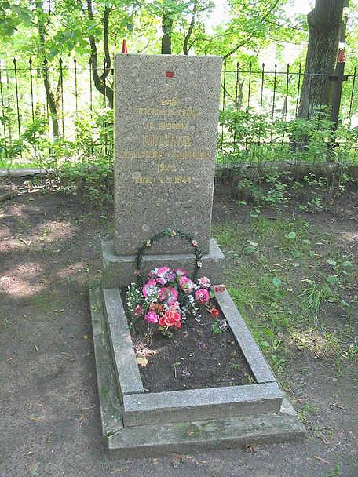
В городском парке посёлка Красное Село на пригорке возвышается могильный холмик. Летом вокруг шумят листвой липы, алеют посаженные школьниками цветы. Здесь похоронен Александр Типанов.
Ему было только двадцать лет. На месте его подвига у развилки дорог воспитанники Ленинградского Суворовского военного училища установили стелу.
Фото Александра Прищепова (г.Санкт-Петербург), 2008.

Slide 20
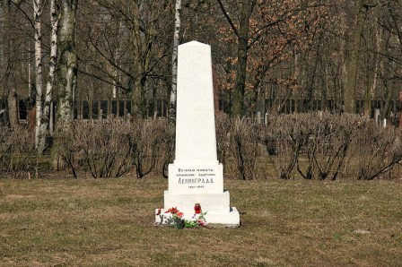
На стелле высечена надпись:
"В километре отсюда ты увидишь высоту 112,0 - место, где был совершен бессмертный подвиг. Там 17 января 1944 года при снятии блокады Ленинграда гвардии рядовой 64-й стрелковой дивизии Александр Федорович Типанов грудью закрыл амбразуру вражеского дота. Поклонись, человек, светлой памяти Героя".
Высота 112 метров, г.Лысая – место гибели А.Ф.Типанова.

Slide 21

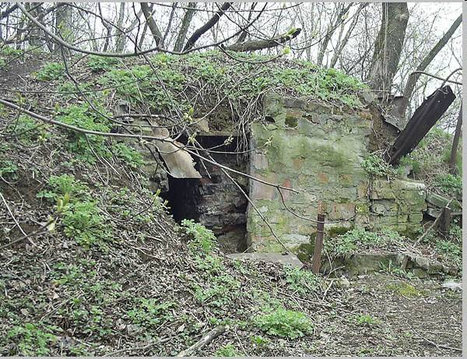
А в полукилометре от стелы, на вершине Лысой горы, как памятник бессмертию героя сохраняется железобетонное полуразрушенное сооружение - бывший фашистский дот, амбразуру которого закрыл своим телом Александр Типанов.
На мемориальной доске, установленной на доте, высечены слова:
ОН СМЕРТЬЮ СВОЕЙ ОТСТОЯЛ ТВОЮ ЖИЗНЬ, ЖИВУЩИЙ НЫНЕ, И ПУСТЬ СВЯЩЕННАЯ КРОВЬ КОМСОМОЛЬЦА ТИПАНОВА РАСЦВЕТАЕТ ПЛОДАМИ ТРУДОВ ТВОИХ НА БЛАГО РОДИНЫ, ЗА СЧАСТЬЕ КОТОРОЙ ПЕРЕСТАЛО БИТЬСЯ ЕГО ЮНОЕ СЕРДЦЕ.

Slide 22
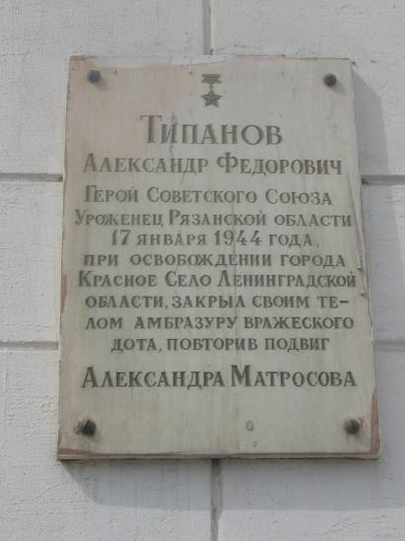
Именем Александра Типанова названа и одна из улиц Рязани. 19 августа 1966 г. ул. 1-й пер. МОГЭС была переименована в ул. Типанова, о чем свидетельствует мемориальная доска.
Это, пожалуй, одна из самых коротких улиц Рязани. Она пролегает между Первомайским проспектом и улицей Ленинского Комсомола. Дважды ее пересекают улицы Шевченко и Семена Середы.

Slide 23
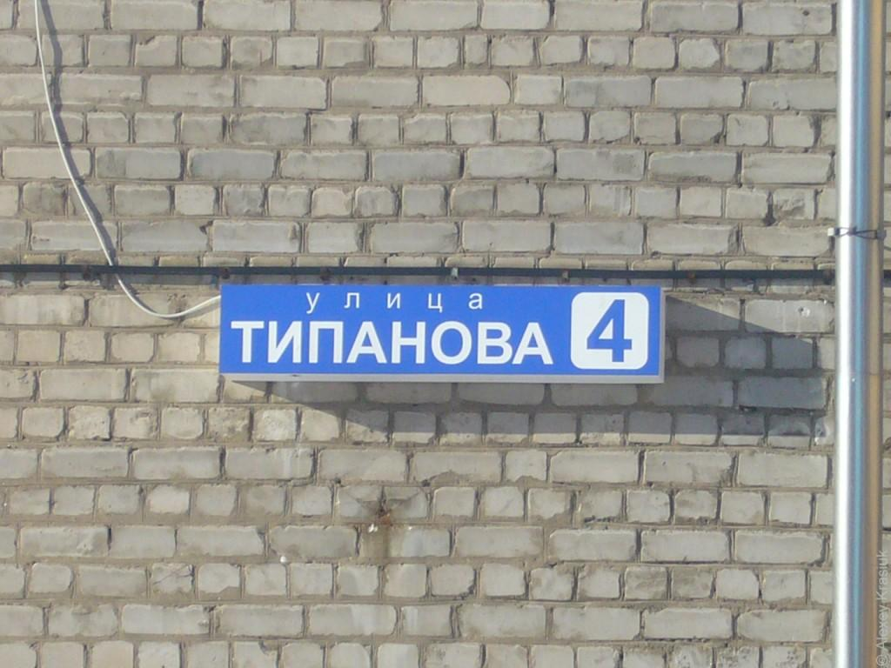
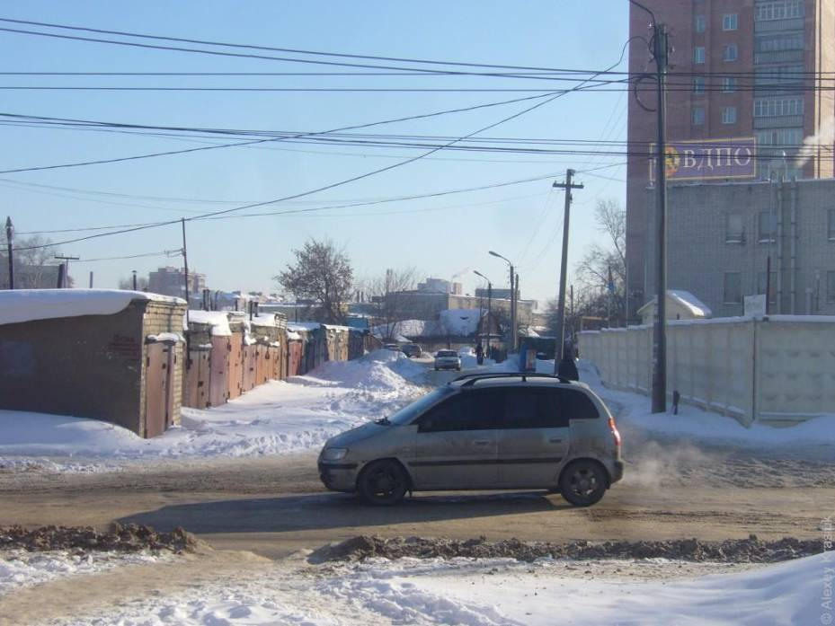
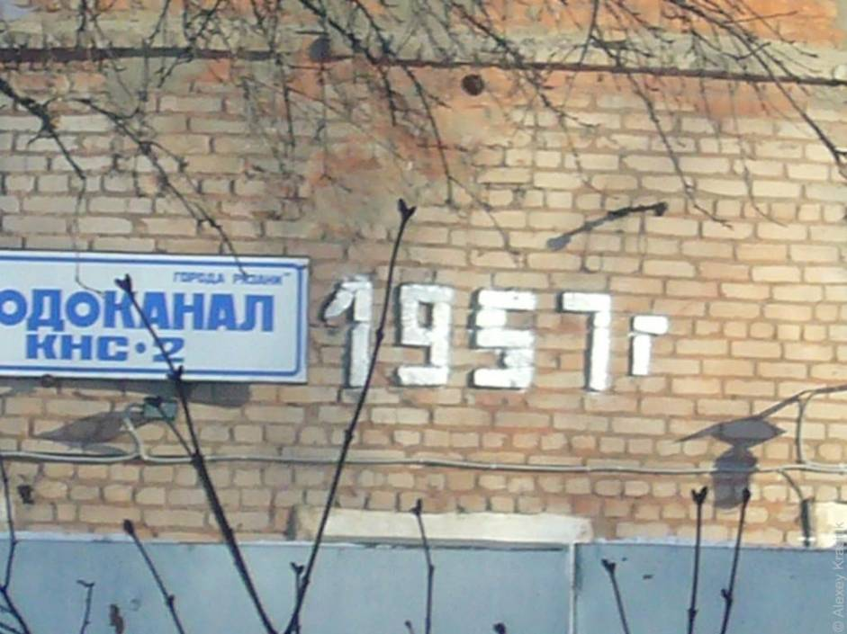
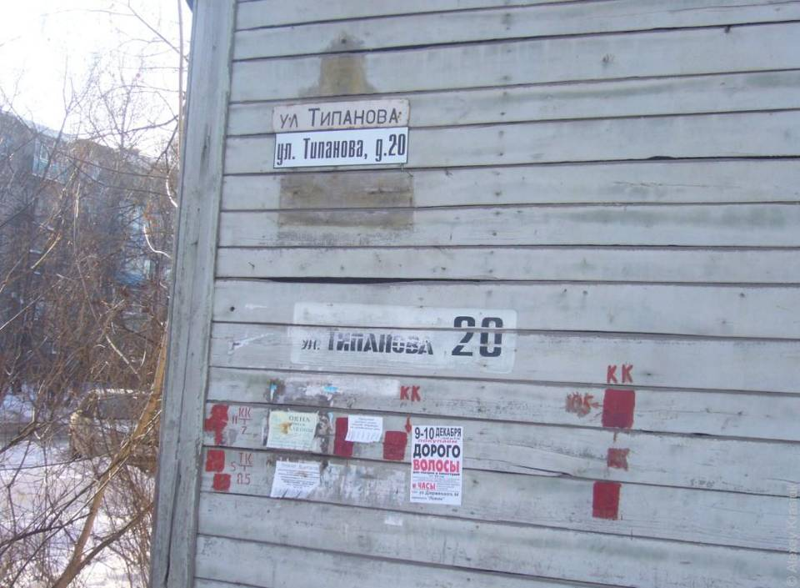
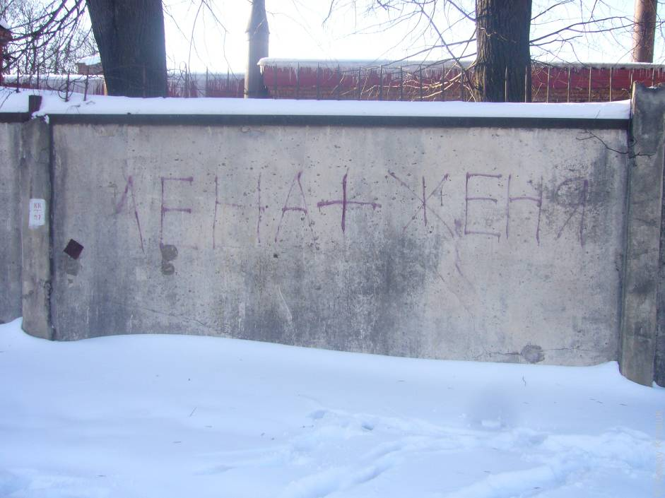
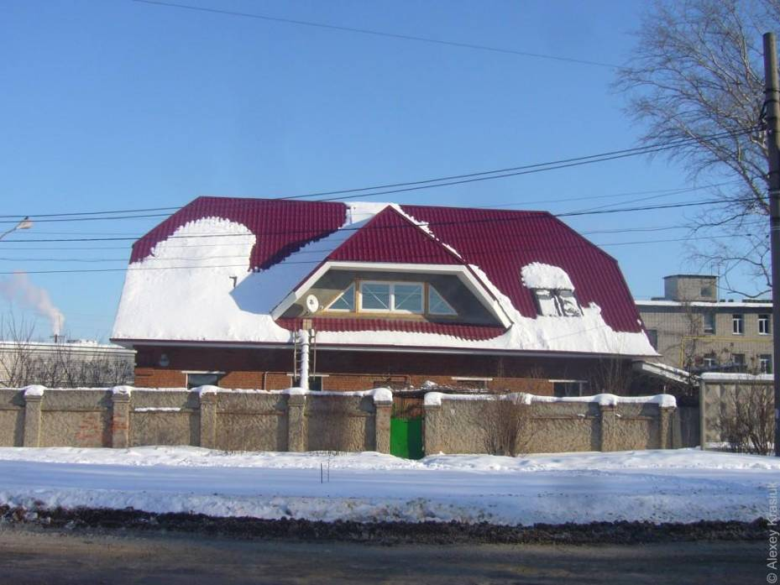
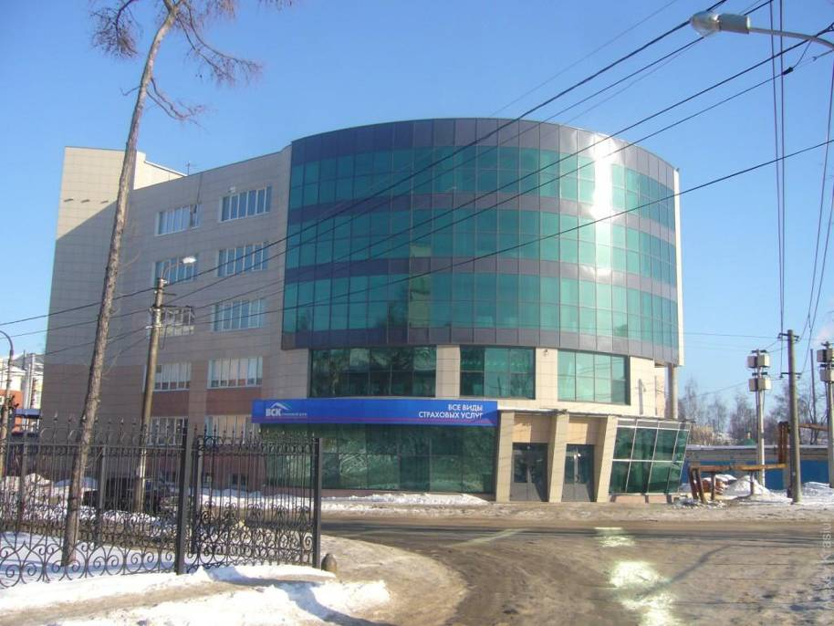

Slide 24



Именем Александра Типанова названа и одна из улиц Санкт-Петербурга.

Slide 25
Он был одним из многих…
Погибло
26 600 000
человек

Slide 26


День
Победы!

Slide 27




Тем, кто родился после войны, многого уже не понять и того, что пережило военное поколение - не пережить.
Можно только слушать рассказы тех, кто выжил, и постараться осознать, попытаться почувствовать, что они пережили, сохранить это в памяти...
Я ПОМНЮ!
Я не хочу, чтоб голос орудийной канонады Услышал мой ребёнок, мой и твой. Пусть мир взорвётся криком: “Нет! Не надо! Мне нужен сын не мёртвый, а живой!”

Slide 28
МБОУ «СОШ № 39»
г. Рязань
НАД ПРОЕКТОМ РАБОТАЛИ УЧАЩИЕСЯ 8 б КЛАССА:
Сергеев Егор
Нехаев Алексендр
Анпилогова Ирина
Минаева Дарина
Гадалова Устинья
Носиновская Дана
ПОД РУКОВОДСТВОМ УЧИТЕЛЯ ГЕОГРАФИИ
НЕХАЕВОЙ ЕКАТЕРИНЫ АЛЕКСАНДРОВНЫ.
И отдать дань вечного уважения и вечной благодарности.
2020

